Slide 1


Slide 2
리스트

Slide 3
리스트를 사용하는 이유

Slide 4
10개 동물이름 데이터

Slide 5
animal1 = "사자"
animal2 = "호랑이"
animal3 = "고양이"
...
animal10 = "강아지"

Slide 6
리스트 만들기

Slide 7
animals = ["사자", "호랑이", "고양이", ... ,"강아지"]

Slide 8
리스트명 = [데이터, 데이터, ... ,데이터]

Slide 9
데이터 접근하기

Slide 10
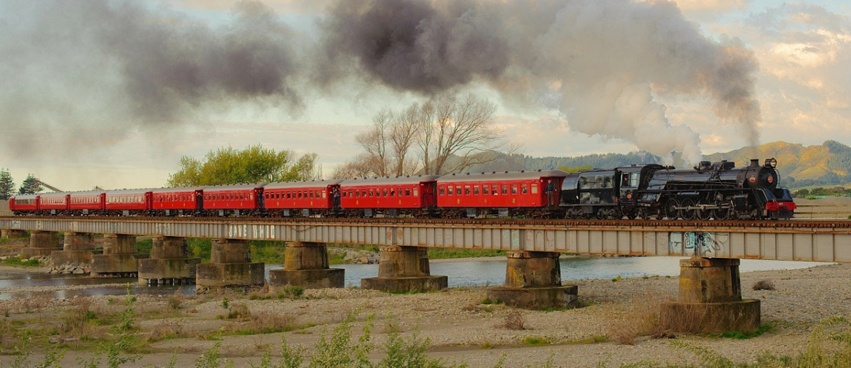

Slide 11

리스트[인덱스]
[0]
[1]
[2]
0 번 인덱스
1 번 인덱스
2 번 인덱스

Slide 12
데이터 추가하기

Slide 13
리스트.append(데이터)
[0]
[1]
[2]
[3]
append()
0 번 인덱스
1 번 인덱스
2 번 인덱스
3 번 인덱스

Slide 14
데이터 삭제하기

Slide 15
del 리스트[인덱스]
[2]
[0]
[1]
0 번 인덱스
1 번 인덱스
2 번 인덱스

Slide 16
리스트 슬라이싱

Slide 17
리스트[시작: 끝+1]
[0]
[1]
[2]
[3]
[4]
0 번 인덱스
1 번 인덱스
2 번 인덱스
3 번 인덱스
4 번 인덱스

Slide 18
리스트 길이

Slide 19
len(리스트)
[0]
[1]
[2]
[3]
[4]
0 번 인덱스
1 번 인덱스
2 번 인덱스
3 번 인덱스
4 번 인덱스

Slide 20
리스트 정렬

Slide 21
리스트.sort()
[0]
[1]
[2]
[3]
[4]
0 번 인덱스
1 번 인덱스
2 번 인덱스
3 번 인덱스
4 번 인덱스

Slide 22
감사합니다

